Slide 1



Valutazione per la valorizzazione dei professionisti
Progetto interaziendale
2017 - 18

Slide 2
L’ORIZZONTE DEL PROGETTO
COSA:
Progettare e mettere in opera un sistema di valutazione dell’impegno dei professionisti CONDIVISO FRA LE DUE AZIENDE E COERENTE CON I NUOIVI INDIRIZZI REGIONALI
COME:
Realizzando un percorso interaziendale DI COMUNICAZIONE E DI FORMAZIONE alla valorizzazione e alla valutazione individuale e di equipe
SPERIMENTANDO nuovi percorsi di valutazione delle competenze espresse, IN COLLABORAZIONE CON DIPARTIMENTI E SERVIZI
METTENDO A REGIME: entro il 2018
AOU e AUSL di Ferrara

Slide 3
COSA CI DICE LA RER (Del.5 OIV-SSR del 15/05/2017)
Linee guida regionali come cornice
Obiettivi della valutazione:
- migliorare i risultati aziendali e la qualità delle prestazioni
- valorizzare e responsabilizzare il personale verso il pieno svolgimento delle funzioni istituzionali assegnate alle aziende
AOU e AUSL di Ferrara

Slide 4
RICORDANDO L’INDAGINE INTERREGIONALE DI CLIMA ORGANIZZATIVO 2016
Misurazione, valutazione e sviluppo
Regia unica del sistema di valutazione
Tener conto dei risultati indagine di clima MES (2016)
Feedback sui risultati raggiunti No
Condivisione dei criteri di val No 42%
Percorsi di carriera legati al merito No 70%
Le Aziende devono migliorare la val Si 79%
Fonte: RER 2016
AOU e AUSL di Ferrara

Slide 5
COSA CI DICE LA RER (Del.5 OIV-SSR del 15/05/2017)
Rendere coerenti le varie tipologie di valutazione
Valutazione annuale dei risultati raggiunti
Valutazione annuale delle competenze
Valutazione pluriennale di fine incarico
Valutazione pluriennale 5/15 anni/equiparazione
Valutazione periodo di prova
AOU e AUSL di Ferrara

Slide 6


CHE COSA VALUTARE OGNI ANNO?
LA PRESTAZIONE
DATA DA:
RISULTATI
(IL “CHE COSA”)
+
COMPETENZE
(IL “COME”)
AOU e AUSL di Ferrara

Slide 7
1. l’innovazione si concentra sulle competenze trasversali richieste ai professionisti; 2. la valutazione delle competenze non avrà, nel 2018, effetti diretti sul sistema premiante annuale, che rimarrà concentrato sull’ottenimento dei risultati, in relazione agli obiettivi assegnati, di equipe e/o individuali). 3. la valutazione delle competenze rimane quindi una opportunità per crescere come responsabili e per rafforzare il proprio ruolo di valutatori che operano in modo trasparente e chiaro.
IN QUESTA PRIMA FASE (2018)
AOU e AUSL di Ferrara

Slide 8
COSA CI DICE LA RER (Del.5 OIV-SSR del 15/05/2017)
Dimensioni da valutare annualmente
(possibili, ogni Azienda sceglie)
VALUTAZIONE ANNUALE DEI RISULTATI RAGGIUNTI
Obiettivi CdR
Obiettivi individuali
Contributo al risultato di équipe
AOU e AUSL di Ferrara

Slide 9
COSA CI DICE LA RER (Del.5 OIV-SSR del 15/05/2017)
Dimensioni da valutare annualmente
VALUTAZIONE ANNUALE DELLE COMPETENZE ESPRESSE DAI PROFESSIONISTI
Professionali/tecniche
Organizzative
Relazionali
Manageriali (solo per chi ha responsabilità di altre persone)
AOU e AUSL di Ferrara

Slide 10
COSA CI DICE LA RER (Del.5 OIV-SSR del 15/05/2017)
“Per la buona riuscita del percorso aziendale di attuazione si segnala l’opportunità di prevedere sistemi di supporto organizzativo che possano ben accompagnare e facilitare l’adozione dei nuovi sistemi di valutazione e la predisposizione di adeguati percorsi formativi rivolti ai “valutatori” e ai “valutati”, in modo di poter trasferire il significato e le migliori modalità realizzative dei processi valutativi”.
AOU e AUSL di Ferrara

Slide 11
IL PROGETTO INTERAZIENDALE FASI E TEMPI
1
Gruppo di progetto
Condivisione proposte con Direzioni Aziendali
Luglio - Settembre 2017
2
Incontri di sensibilizzzione del personale e degli opinion leader
Ottobre - Dicembre 2017
3
Selezione e formazione di un team di “facilitatori interni”
Settembre 2017 - Marzo 2018
4
Formazione dei valutatori
4a. Settembre – Dicembre 2017
4b. Gennaio -Marzo 2018
5
Estensione del processo di valutazione e valorizzazione a tutti i professionisti di entrambe le aziende
Gennaio – Dicembre 2018
AOU e AUSL di Ferrara

Slide 12
SENSIBILIZZAZIONE E COMUNICAZIONE OTTOBRE – DICEMBRE 2017
COLLEGI DI DIREZIONE + COMITATO DI INDIRIZZO AOU + COORDINAMENTI DELLE PROFESSIONI SANITARIE
COMUNICAZIONE SCRITTA (CARTA E WEB) AGLI OPERATORI (A CURA DEI TEAM COMUNICAZIONE)
TUTTO IL PERSONALE CON ASSEMBLEE INFORMATIVE NEGLI OSPEDALI E DISTRETTI (DIREZIONI GENERALI E GRUPPO DIRIGENTE)
INFORMATIVA SUI SITI (PAGINA DEDICATA SU ferrarasalute.it,
A CURA DEI TEAM COMUNICAZIONE)
RIUNIONI DEI CONSIGLI DI DIPARTIMENTO PER LA PRESENTAZIONE DEL PROGETTO (CON SUPPORTO DELLE DIREZIONI SANITARIE AZIENDALI)
RIUNIONI PER U.O. O SERVIZIO CONDOTTE DAI RESPONSABILI (CON SUPPORTO DELLE DIREZIONI)
OPEN DAY NELLE VARIE SEDI (OSPEDALI E DISTRETTI, A CURA DEI TEAM COMUNICAZIONE)
AOU e AUSL di Ferrara

Slide 13
FORMAZIONE DEI VALUTATORI
Attività formative in due tranches
Sono coinvolti i 430 valutatori (circa), con lo scopo di renderli capaci di utilizzare, in modo efficace, il metodo e gli strumenti per una corretta valutazione delle prestazioni.
Particolare focus sulla gestione valorizzante del feedback, dei colloqui di inizio periodo, e di quelli intermedi, e sulla esplicitazione finale della valutazione.
AOU e AUSL di Ferrara

Slide 14
I NUMERI DEI VALUTATORI Medici, sanitari, tecnici, amministrativi (dati al 31/12/2016)
 | AOU | AUSL | Totale
St. Complesse | 45 | 49 | 94
St. semplici | 61 | 151 | 212
PO | 59 | 72 | 131
Totale | 165 | 272 | 437*
* Fonte: Servizio Unico Gestione delle Risorse Umane AUSL/AOU
AOU e AUSL di Ferrara

Slide 15
VALORIZZAZIONE DEL CAPITALE UMANO E VALUTAZIONE
VALORIZZARE
IL CAPITALE
UMANO
CRESCITA
GESTIRE
VALUTARE IL
CONTRIBUTO
SODDISFAZIONE
RISULTATI
SVILUPPARE
IL VALORE
ORIENTARE
IL CONTRIBUTO
AOU e AUSL di Ferrara

Slide 16
LA VALUTAZIONE DELLE PRESTAZIONI: IL PROCESSO ORGANIZZATIVO
DEFINIZIONE ASPETTATIVE/OBIETTIVI INIZIO PERIODO
(COLLOQUIO “EX-ANTE”)
VALUTAZIONE FINE PERIODO
(COLLOQUIO “EX-POST”)
RILEVAZIONE DATI
E FEEDBACK
FEEDBACK INFORMALE CONTINUO
REVISIONE FORMALE DI META’ ANNO
(COLLOQUIO “IN ITINERE”)
AOU e AUSL di Ferrara

Slide 17
LA VALUTAZIONE DELLE PRESTAZIONI: GLI ATTORI
GLI ATTORI PROTAGONISTI SONO:
IL VALUTATO (AUTOVALUTAZIONE)
IL VALUTATORE (RESPONSABILE DIRETTO)
IL CAPO DEL VALUTATORE (VERIFICA)
ALTRI ATTORI (PEERS, DIRETTI, PAZIENTE,..) PER ORA SOLO INDIRETTAMENTE COINVOLTI NELLA PRIMA SPERIMENTAZIONE (ad es. attraverso l’utilizzazione dei risultati delle indagini di clima organizzativo e di soddisfazione dei pazienti)
ALTRI ATTORI SONO:
L’OAS (Organismo Aziendale di Supporto all’OIV/RER)
IL COLLEGIO TECNICO
IL CONTROLLO DI GESTIONE
IL SERVIZIO GESTIONE RISORSE UMANE
IL SERVIZIO FORMAZIONE
AOU e AUSL di Ferrara

Slide 18

VALUTAZIONE ANNUALE DELLE
COMPETENZE
LE 4 AREE DI COMPETENZE TRASVERSALI IN TUTTE LE AZIENDE SANITARIE DELL’EMILIA ROMAGNA
QUALITA’ PROFESSIONALE/TECNICA
ORGANIZZAZIONE
RELAZIONI
4. MANAGEMENT
AOU e AUSL di Ferrara

Slide 19
LA SCHEDA SI APPLICA A TUTTE LE POSIZIONI
A = PROFESSIONALE
B = STRUTTURE GESTIONALI, COMPLESSE, SEMPLICI, COORDINATORI E POSIZIONI ORGANIZZATIVE GESTIONALI
C = STRUTTURE COMPLESSE DI ORIENTAMENTO (Dipartimenti e Distretti)
AOU e AUSL di Ferrara

Slide 20
CATALOGO INTERAZIENDALE DELLE COMPETENZE
AOU e AUSL di Ferrara

Slide 21
COMPETENZE PROFESSIONALI/TECNICHE
Definizione
“Agire professionale coerente con criteri e standard richiamati da linee-guida, norme, codici, regolamenti, attento ad aggiornare le proprie competenze, in relazione ai cambiamenti tecnico-scientifici, capace di interpretare, e di soddisfare le aspettative e le esigenze di pazienti e utenti, consapevole del proprio ruolo in relazione ai processi nei quali svolge la propria attività”.
AOU e AUSL di Ferrara

Slide 22
COMPETENZE PROFESSIONALI/TECNICHE
Comportamenti da valutare (item) che ci parlano di:
Autonomia e responsabilità;
Aggiornamento e formazione continua;
Rispetto di criteri e standard professionali e aderenza alle priorità aziendali;
Flessibilità e promozione dell’immagine del servizio;
Collaborazione nell’equipe;
Equilibrio emotivo nelle situazioni critiche.
AOU e AUSL di Ferrara

Slide 23
COMPETENZE PROFESSIONALI/TECNICHE
Comportamenti da valutare (item)
Agisce con autonomia e responsabilità nel risolvere i problemi della propria area di lavoro, nel rispetto del contesto organizzativo di riferimento e nella logica del servizio;
Mantiene aggiornate le proprie competenze, in linea con i cambiamenti (tecnici, scientifici, organizzativi, normativi) e con l’evoluzione del proprio ruolo professionale in azienda;
Eroga la propria attività professionale (sanitaria, assistenziale, tecnico, amministrativa) in ottemperanza e pieno rispetto dei criteri e standard qualitativi collegati ai compiti assegnati (comprese le attività di tutoring) e in linea con le disposizioni del codice deontologico e con le priorità aziendali;
Nell’azione professionali coniuga con flessibilità le esigenze degli interlocutori con i vincoli organizzativi e le risorse disponibili promuovendo un’immagine positiva e qualificata del servizio;
Adotta un approccio collaborativo nel contesto del servizio, contribuendo al mantenimento di un buon clima organizzativo nell’equipe;
Mantiene lo standard professionale e dimostra equilibrio emotivo anche nelle situazioni critiche o sotto stress.
AOU e AUSL di Ferrara

Slide 24
COMPETENZE ORGANIZZATIVE
Definizione
“Programmare e organizzare in maniera appropriata le attività proprie (e degli eventuali colleghi e collaboratori), contribuendo alla costruzione di piani di lavoro integrati, multidisciplinari e multiprofessionali, alla valutazione degli esiti e alla applicazione dei correttivi necessari”
AOU e AUSL di Ferrara

Slide 25
COMPETENZE ORGANIZZATIVE
Comportamenti da valutare (item) che ci parlano di:
Problem solving ;
Ricerca di possibili alternative;
Partecipazione agli obiettivi di budget;
Utilizzazione responsabile delle risorse;
Partecipazione ai processi di cambiamento.
AOU e AUSL di Ferrara

Slide 26
COMPETENZE ORGANIZZATIVE
Comportamenti da valutare (item)
Effettua correttamente analisi e diagnosi dei problemi (raccolta dei dati, quantificazione, ricerca di soluzioni) ed elabora soluzioni documentate e fattibili, prospettando alternative;
Affronta i problemi in modo costruttivo e flessibile rispetto alle soluzioni, per consentire risposte concrete e risultati tempestivi;
Si informa e partecipa alla realizzazione degli obiettivi di budget nel rispetto dei principi, delle direttive e dei valori aziendali;
Utilizza le risorse (professionali, tecnologiche, materiali, logistiche) in modo responsabile, anche attraverso la loro condivisione, - dimostrando consapevolezza e sensibilità dell’impatto economico delle proprie scelte;
Partecipa attivamente e in modo propositivo ai processi di cambiamento in atto, adeguando il proprio agire professionale ai valori aziendali e all’evolversi delle priorità.
AOU e AUSL di Ferrara

Slide 27
COMPETENZE RELAZIONALI
Definizione
“Interagire in modo aperto e collaborativo con i colleghi, interni ed esterni alla propria unità organizzativa, con i pazienti e gli utenti, con le istituzioni, per trovare risposte efficaci ed adottare soluzioni che siano trasparenti, comprese e condivise”
AOU e AUSL di Ferrara

Slide 28
COMPETENZE RELAZIONALI
Comportamenti da valutare (item) che ci parlano di:
1. Rapporti con soggetti interni ed esterni, raccolta attiva del feedback;
2. Comunicazione trasparente;
3. Collaborazione nel gruppo e contributo al clima organizzativo;
4. Prevenzione e gestione del conflitto;
5. Collaborazione interprofessionale;
6. Integrazione professionale ed organizzativa;
7. Orientamento all’utente.
AOU e AUSL di Ferrara

Slide 29
COMPETENZE RELAZIONALI
Comportamenti da valutare (item)
1. Mantiene con pazienti, utenti, familiari, associazioni, istituzioni rapporti positivi, promuovendo l’immagine dell’organizzazione, dando corrrette e adeguate informzioni e raccogliendo i feedback;
2. Comunica in modo trasparente, costruttivo e coerente con i messaggi del servizio e dell'organizzazione;
3. Dimostra disponibilità all’ascolto e alla collaborazione nel gruppo di lavoro, contribuendo alla circolarità delle informazioni rilevanti per il servizio, promuovendo il confronto e favorendo un clima di fiducia;
4. Assume un ruolo propositivo nel gruppo di lavoro e utilizza la sua credibilità e autorevolezza per prevenire i conflitti o per favorirne la soluzione;
5. Collabora attivamente con tutte le componenti del gruppo interprofessionale, dimostrando disponibilità personale e adattabilità;
6. Ricerca l’integrazione professionale ed organizzativa e promuove la comunicazione fra professionisti e strutture che intervengono nel processo di erogazione del servizio;
7. Mantiene con utenti, associazioni e comunità locale rapporti positivi, creando spazi per l’ascolto reciproco e il trasferimento di informazioni e conoscenze e orientando le proprie azioni sulla base delle effettive esigenze degli utenti e della loro soddisfazione.
AOU e AUSL di Ferrara

Slide 30
COMPETENZE MANAGERIALI
Definizione
“Orientare i propri e altrui comportamenti al conseguimento dei risultati, attraverso la gestione per obiettivi e la valorizzazione delle risorse professionali assegnate”.
AOU e AUSL di Ferrara

Slide 31
COMPETENZE MANAGERIALI
Comportamenti da valutare (item) che ci parlano di:
1. Condivisione e comunicazione delle priorità aziendali;
2. Valutazione, feedback e miglioramento deile performance dei collaboratori;
3. Investimenti mirati in formazione e sviluppo del personale;
4. Esercizio della delega;
5. Innovazione;
6. Equità e trasparenza nell’esercizio dell’autorità.
AOU e AUSL di Ferrara

Slide 32
COMPETENZE MANAGERIALI
Comportamenti da valutare (item)
1. Conosce e condivide gli obiettivi e le priorità aziendali, che comunica in modo chiaro e trasparente, coinvolgendo i professionisti della struttura nella definizione dei propri obiettivi e dei piani di azione per conseguirli;
2. Valuta le attività dei professionisti e il loro contributo alle performance del gruppo di lavoro e utilizza il feedback sulle competenze per evidenziare i gap e disegnare percorsi personalizzati di miglioramento;
3. Promuove investimenti mirati in formazione e piani di sviluppo dei professionisti in una visione prospettica, finalizzandoli a migliorare la qualità dei risultati per gli utenti;
4. Utilizza la delega come strumento per valorizzare e sviluppare le competenze professionali dei collaboratori e fornire risposte alle esigenze del servizio;
5. Esplora e mette in atto nuove soluzioni che cambiano in meglio e in modo significativo la qualità del processo di lavoro e i risultati operativi del team;
6. Dimostra decisione nell’affrontare le problematiche della unità organizzativa e nel fare rispettare le regole e i valori professionali e del servizio. Mette in atto correttivi gestendo, con equità e trasparenza, l’autorità e il controllo.
AOU e AUSL di Ferrara

Slide 33
CLASSI DI VALUTAZIONE DELLE COMPETENZE (adattato sulla base delle indicazioni OIV/RER 2017)
1 “ basso” | Ampio gap da colmare / competenza da costruire
2 “medio” | Piccolo gap da colmare
3 “ottimo” | Buon livello di competenza, ev. da affinare
4 “benchmark” | Competenza espressa a livello eccellente
AOU e AUSL di Ferrara

Slide 34
PESI DELLE DIMENSIONI DI COMPETENZA PER POSIZIONE
COMPETENZE | Dipartimenti/Distretti (Strutture complesse di orientamento) | Strutture semplici e complesse gestionali, Coordinamenti, PO gestionali | Professional
PROFESSIONALI | 10 | 25 | 45
ORGANIZZATIVE | 20 | 25 | 30
RELAZIONALI | 30 | 25 | 25
MANAGERIALI | 40 | 25 | n.a.
 | 100 | 100 | 100
AOU e AUSL di Ferrara

Slide 35
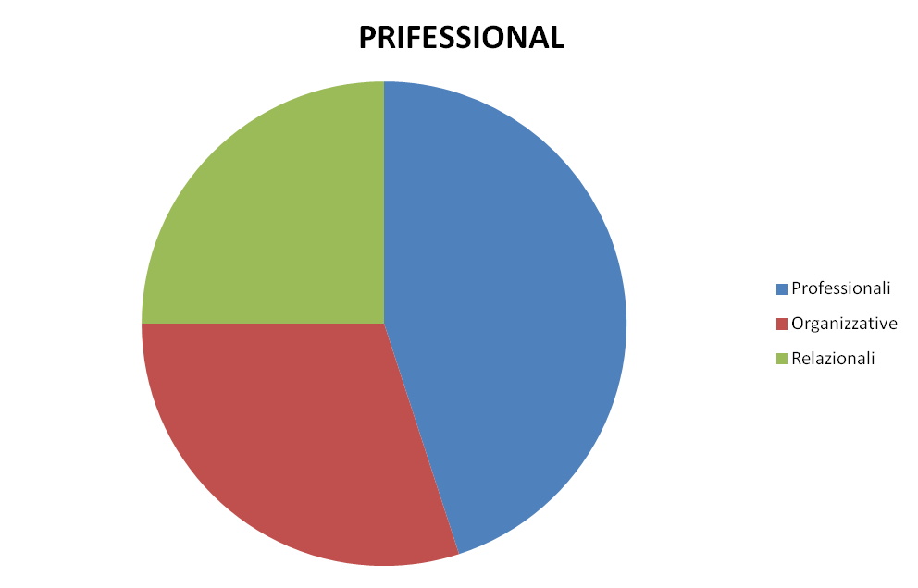
AOU e AUSL di Ferrara

Slide 36
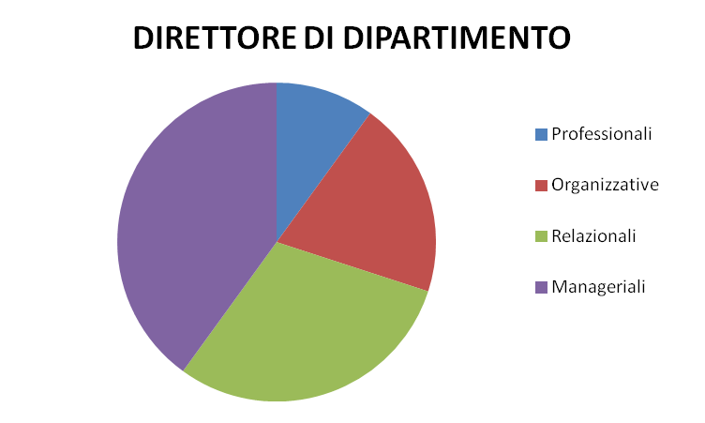
AOU e AUSL di Ferrara

Slide 37
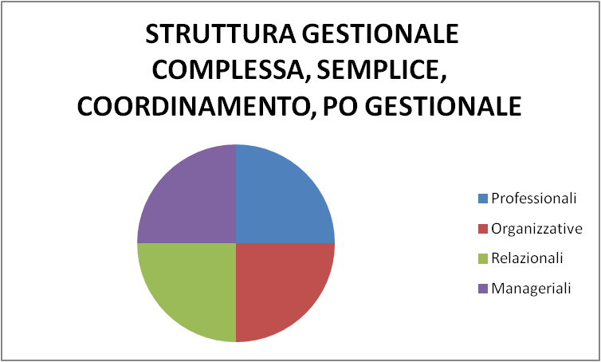
AOU e AUSL di Ferrara

